Slide 1


NUEVA PLANTA DE TRATAMIENTO DE AGUAS RESIDUALES, MUNICIPIO DE NEJAPA

Slide 2
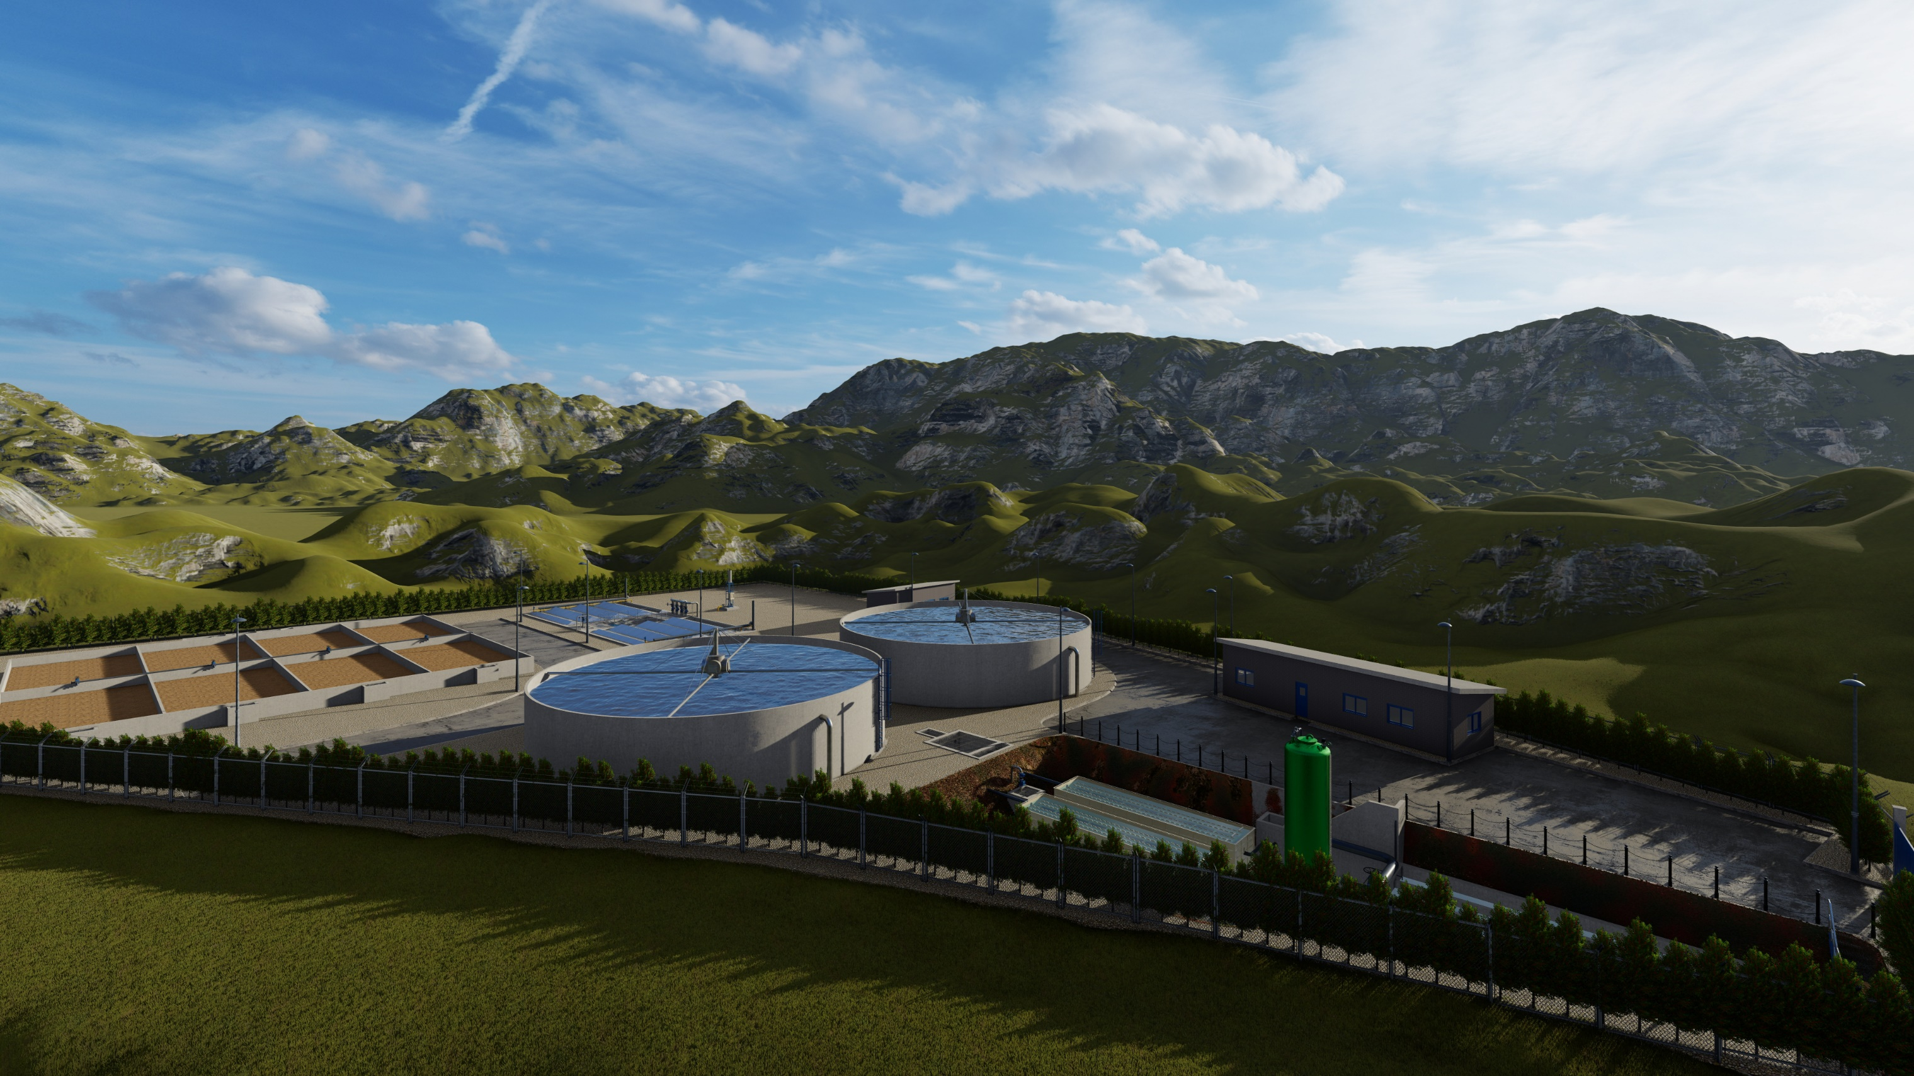
¿CÓMO SERÁ LA NUEVA PLANTA DE TRATAMIENTO DE AGUAS RESIDUALES?
Diseño y construcción del mejoramiento y ampliación del alcantarillado y la nueva planta de tratamiento de aguas residuales del municipio de Nejapa con una capacidad máxima de depuración para 4,175.7 metros cúbicos al día y hasta 33,416 habitantes equivalentes.

Slide 3
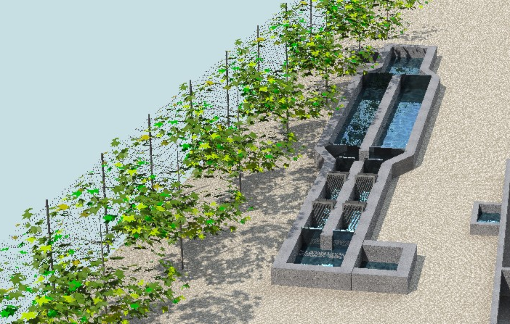
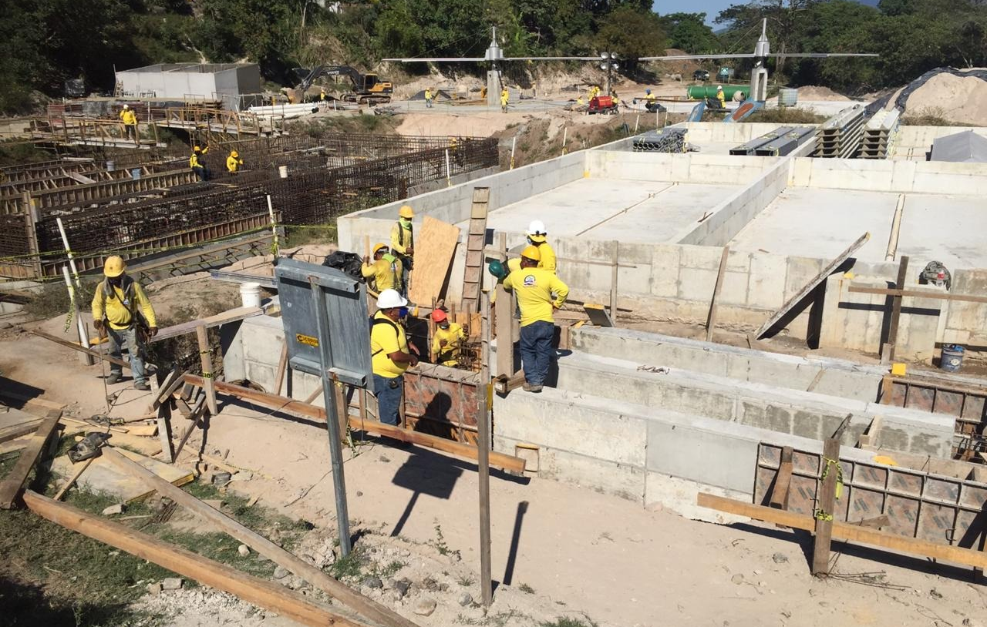
1. PRETRATAMIENTO
CRIBADO O DESBASTE DE GRUESOS
DESARENADOR PARA ACUMULACIÓN Y LIMPIEZA DE LAS ARENAS

Slide 4
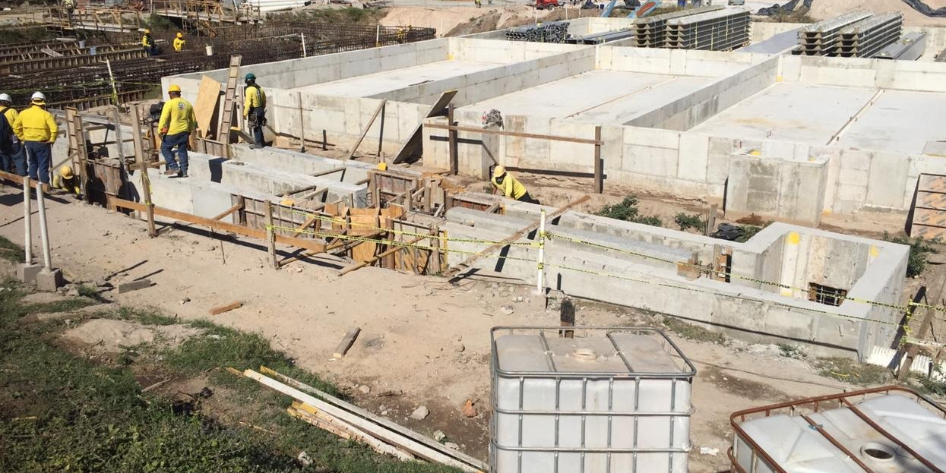
1. PRETRATAMIENTO
Estado 74.21%

Slide 5
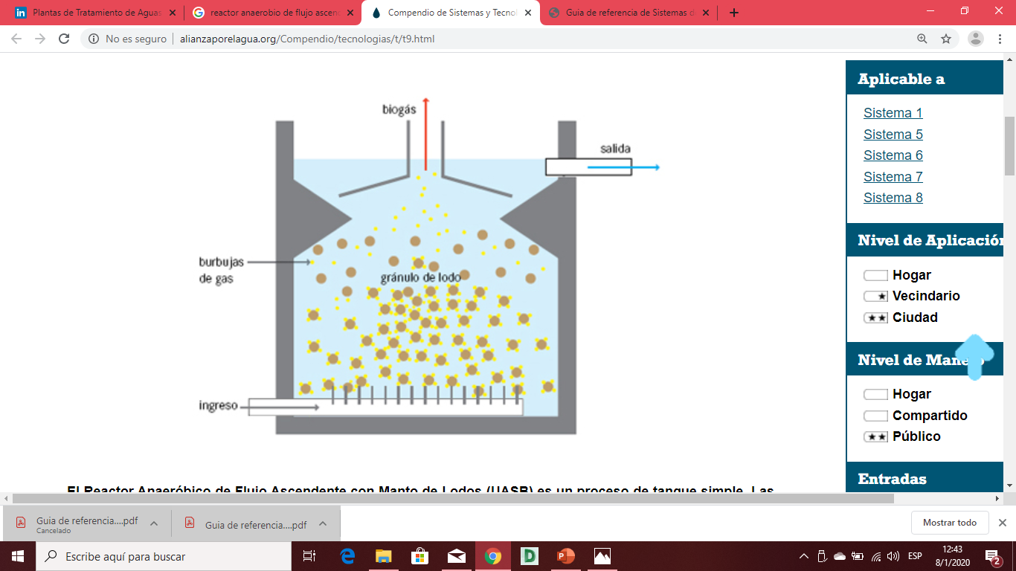
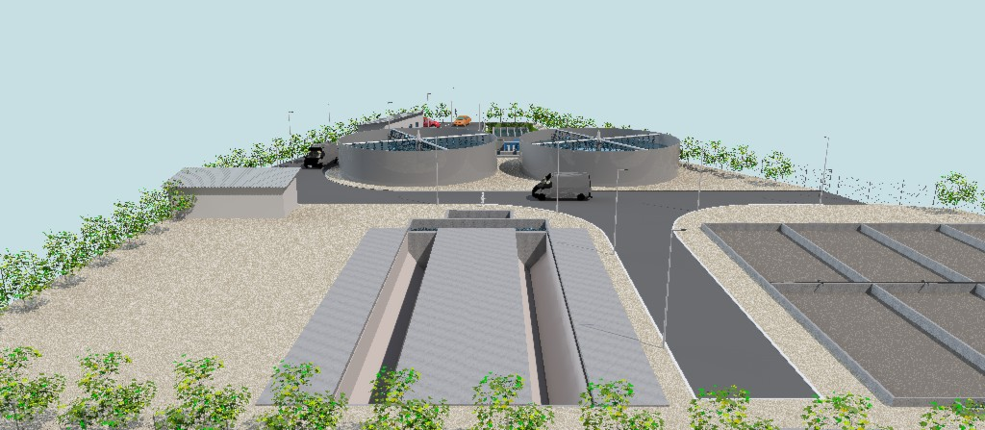
2. Reactor anaerobio de flujo ascendente (RAFA)
Es un proceso que se realiza en un tanque
Pequeñas aglomeraciones de microorganismos que, debido a su peso, resisten ser arrastrados por el flujo ascendente, estos microorganismos realizarán la descomposición de la materia orgánica.
Como resultado, se libera biogás (mezcla de gases tales como metano y dióxido de carbono) que será quemado en una antorcha.
El efluente clarificado se extrae de la parte superior del tanque donde la cantidad de sólidos es menor.

Slide 6
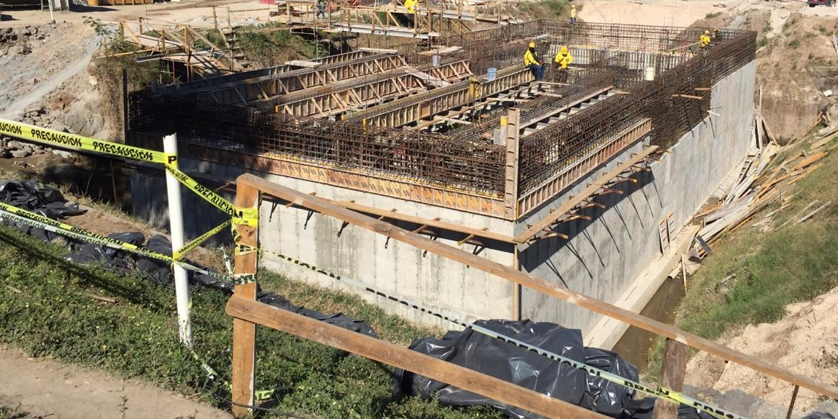
2. RAFA
Estado 68.24%

Slide 7
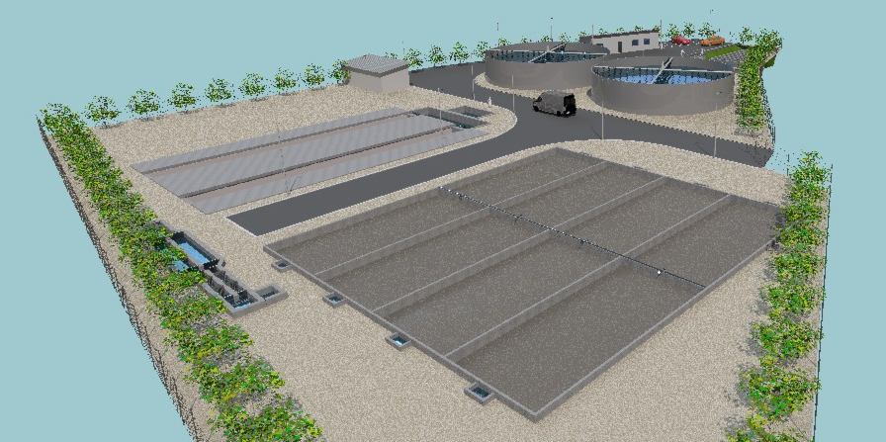
3. FILTROS PERCOLADORES

Slide 8
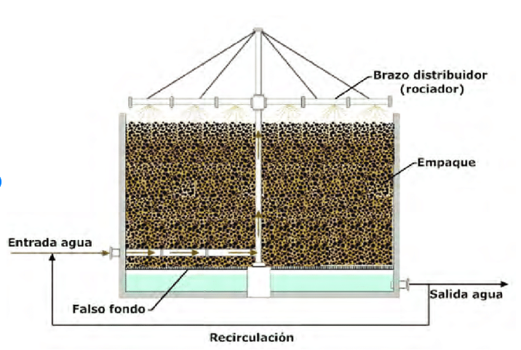
¿Cómo funcionan los filtros percoladores?
Es un tratamiento secundario en el que el agua residual, después de haber sido sometida a un tratamiento previo (pretratamiento y tratamiento primario), percola por gravedad a través de un material de relleno, que constituye el material soporte sobre el que se desarrollan y crecen los microorganismos, formando una biopelícula de espesor variable.

Slide 9
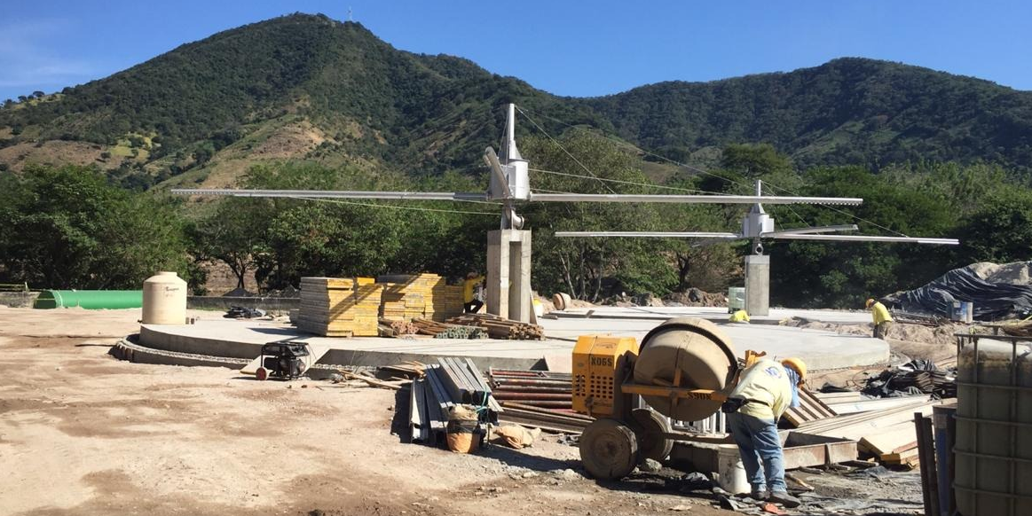
3. FILTROS PERCOLADORES
Estado 75.0%

Slide 10
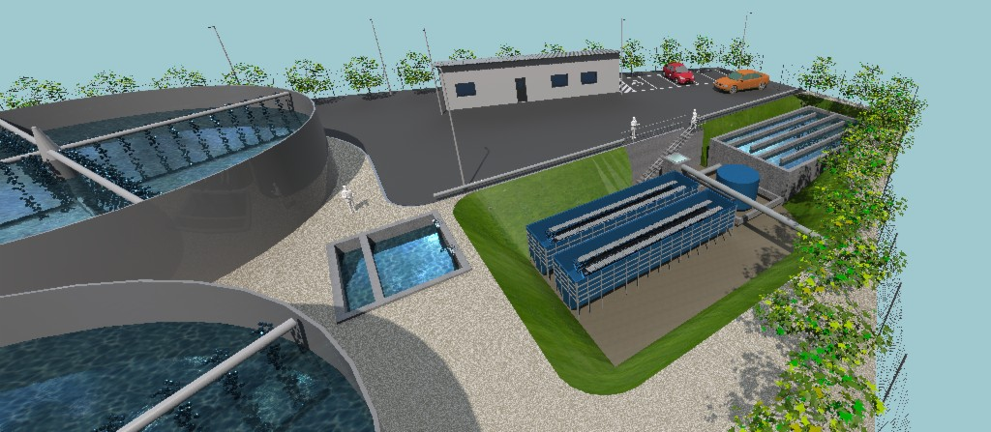
4. DECANTADORES SECUNDARIOS LAMELARES
El efluente de los filtros percoladores será distribuido uniformemente entre los dos decantadores posteriores.
Los lodos producidos en los filtros percoladores serán enviados a la entrada de los RAFA, donde serán extraídos.

Slide 11
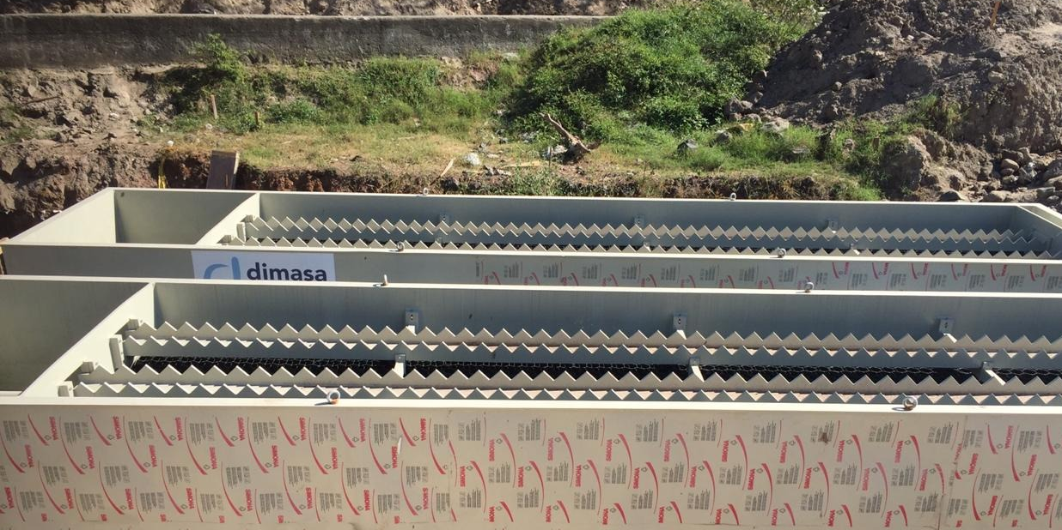
4. DECANTADORES SECUNDARIOS LAMELARES
Estado: 75.5%

Slide 12
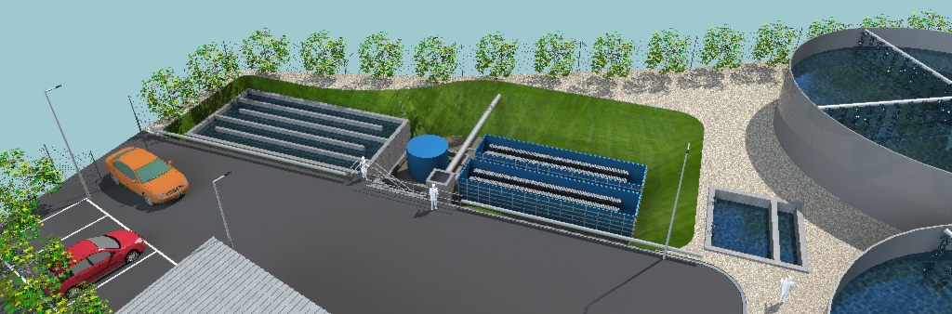
5. CLORACIÓN
El efluente de los filtros percoladores será desinfectado a través de un laberinto de cloración, mediante la adición de hipoclorito sódico.

Slide 13
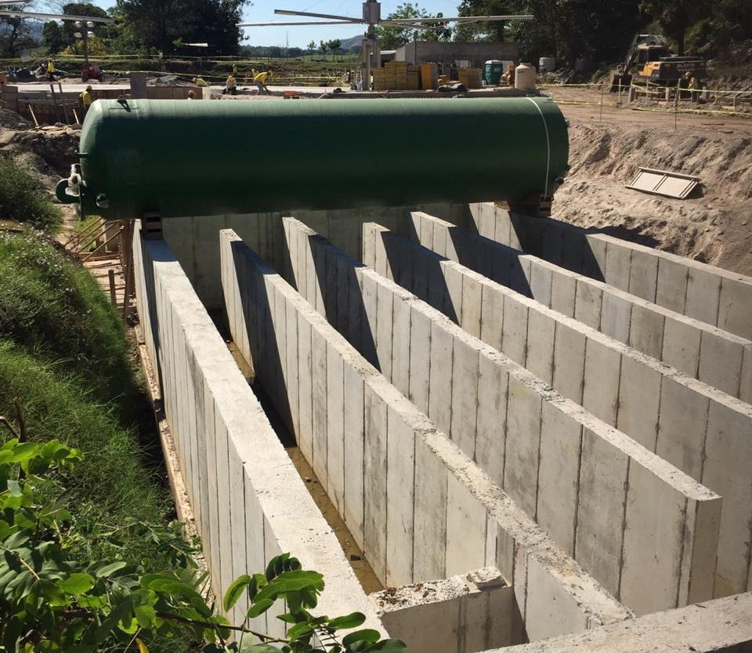
5. LABERINTO DE CLORACIÓN
ESTADO: 94%

Slide 14
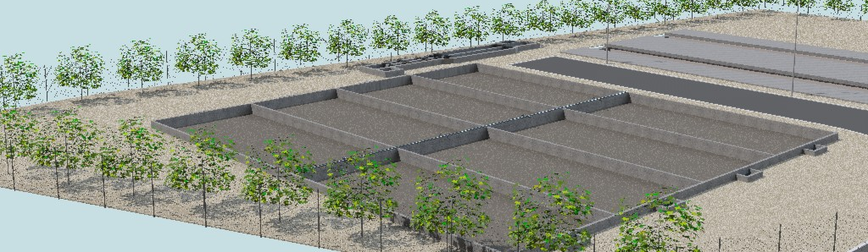
6. PATIOS DE SECADO
Los lodos producidos en la planta serán deshidratados en 8 unidades de patios de secado.

Slide 15
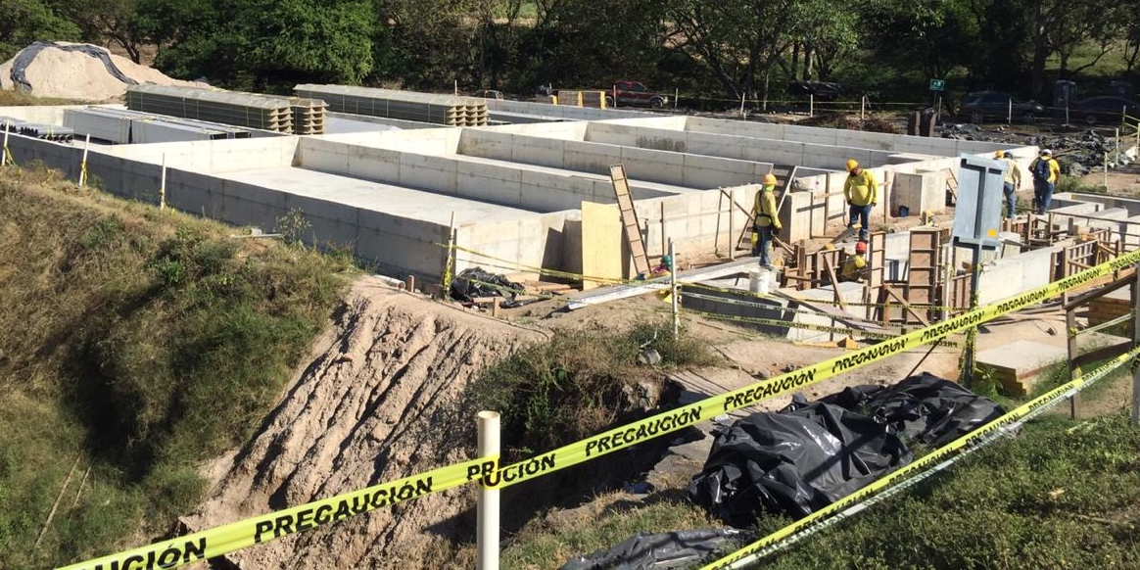
6. PATIOS DE SECADO
Estado: 81.3%

Slide 16
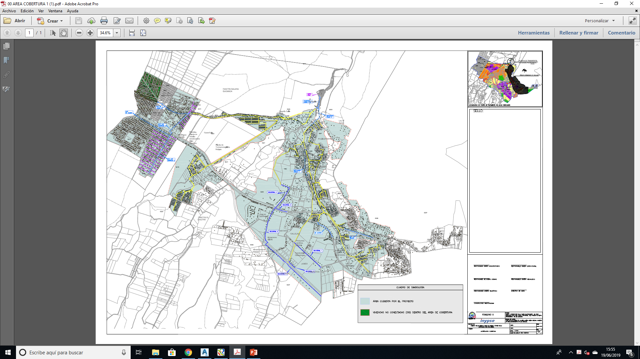
ALCANTARILLADO
11.3 KM INTERVENCIÓN EN COLECTORES SANITARIOS
Estado 60.8%

